Slide 1
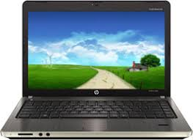

Slide 2
স্বা
গ
ত
ম

Slide 3
শিক্ষক পরিচিতি
পাঠ পরিচিতি
ইমামুদ্দীন
সহকারী শিক্ষক
চরএলাহী চৌরাস্তা মোহাম্মদিয়া দাখিল মাদ্রাসা
কোম্পানীগঞ্জ, নোয়াখালী।
বিষয়ঃ তথ্য ও যোগাযোগ প্রযুক্তি
শ্রেণিঃ সপ্তম
অধ্যায়ঃ দ্বিতীয়,পাঠঃ ৯
সময়ঃ ৫০ মিনিট

Slide 4
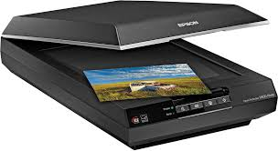
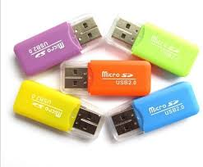
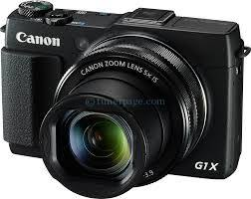
প্রথমে ছবিগুলো দেখ?
স্ক্যানার
রিডার
ডিজিটাল ক্যামেরা

Slide 5
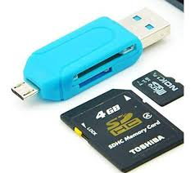
আজকের পাঠের বিষয়
ইনপুট ডিভাইস

Slide 6
শিখন ফল
এই পাঠ শেষে শিক্ষার্থীরা............
ডিজিটাল ক্যামেরা কি তা বলতে পারবে।
ওয়েব ক্যাম এর কাজ বর্ণনা করতে পারবে।
স্ক্যানার কি তা বলতে পারবে।

Slide 7
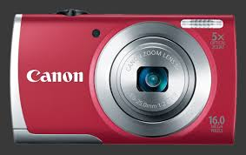
ডিজিটাল ক্যামেরা
বর্তমানে প্রায় সকল প্রকার ডিজিটাল ক্যামেরাই ইনপুট যন্ত্র হিসেবে ব্যবহার করা যায়।

Slide 8
একক কাজ
ডিজিটাল ক্যামেরা কোন ধরনের যন্ত্র?

Slide 9
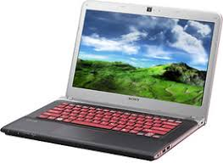
ওয়েব কাম
ওয়ার্ল্ড ওয়াইড ওয়েবে এ ক্যামেরার ব্যাপক ব্যবহারের কারনেই এর নাম হয়েছে ওয়েবকাম।

Slide 10
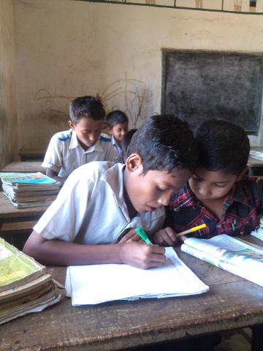
জোড়ায় কাজ
কোথায় কোথায় ওয়েবকাম ব্যবহার করা হয়?

Slide 11
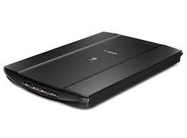
স্ক্যানার
যেকোন ধরনের ছবি, মুদ্রিত বা হাতে লেখা কোন ডকুমেন্ট অথবা কোনো বস্তুর ডিজিটাল প্রতিলিপি তৈরি করার যন্ত্রের নাম স্ক্যানার।

Slide 12
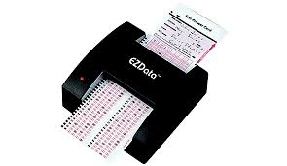
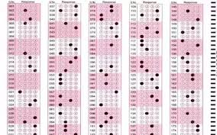
ও এম আর (OMR)
ও এম আর এর পুর্ণরূপ হচ্ছে অপটিক্যাল মার্ক রিডার।

Slide 13
রিডার
এটিও একটি ইনপুট ডিভাইস।

Slide 14
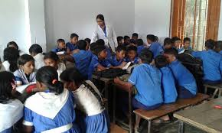
দলীয় কাজ
ও এম আর এর কাজ লিখ।

Slide 15
মূল্যায়ন
ডিজিটাল ক্যামেরাকে কোন পোর্টের মাধ্যমে কম্পিউটারের সাথে যুক্ত করতে হয়?
ওয়েব ক্যামের কাজ কী?
স্ক্যানার কী?
ও এম আর এর পূর্ণরূপ কী?

Slide 16
বাড়ির কাজ
কয়েকটি ইনপুট যন্ত্রের নাম লিখে আনবে।

Slide 17
ধ
ন্য
বা
দ

